Slide 1
rothcotaiwan
數位二甲 徐子揚

Slide 2
網站架構
Home
Woman
Man
Kid
Store
AboutUs
Top
Bottoms
Footwear
Product

Slide 3
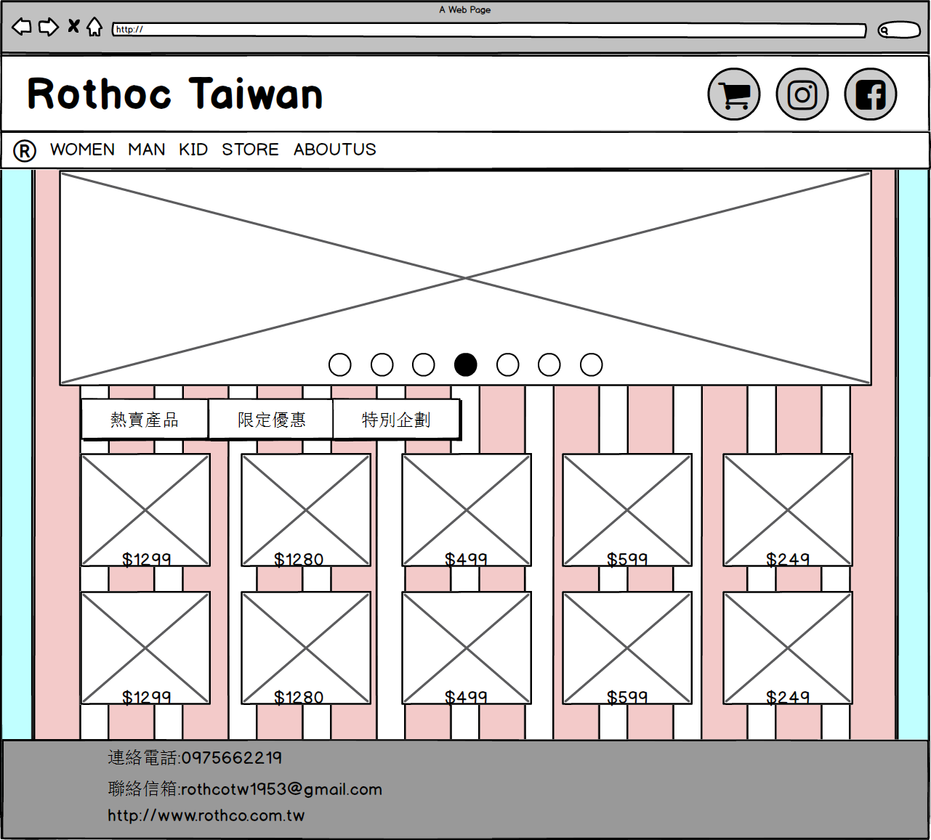
Wireframe

Slide 4
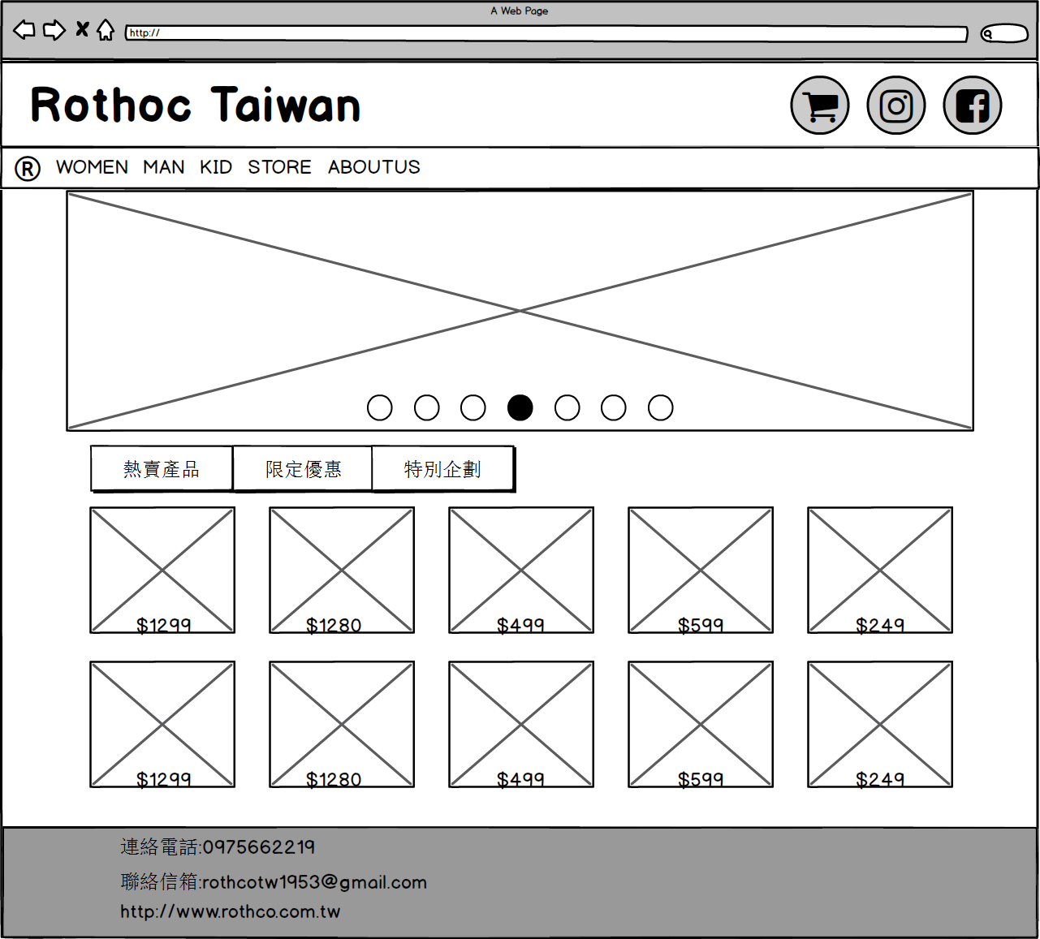
灰階

Slide 5
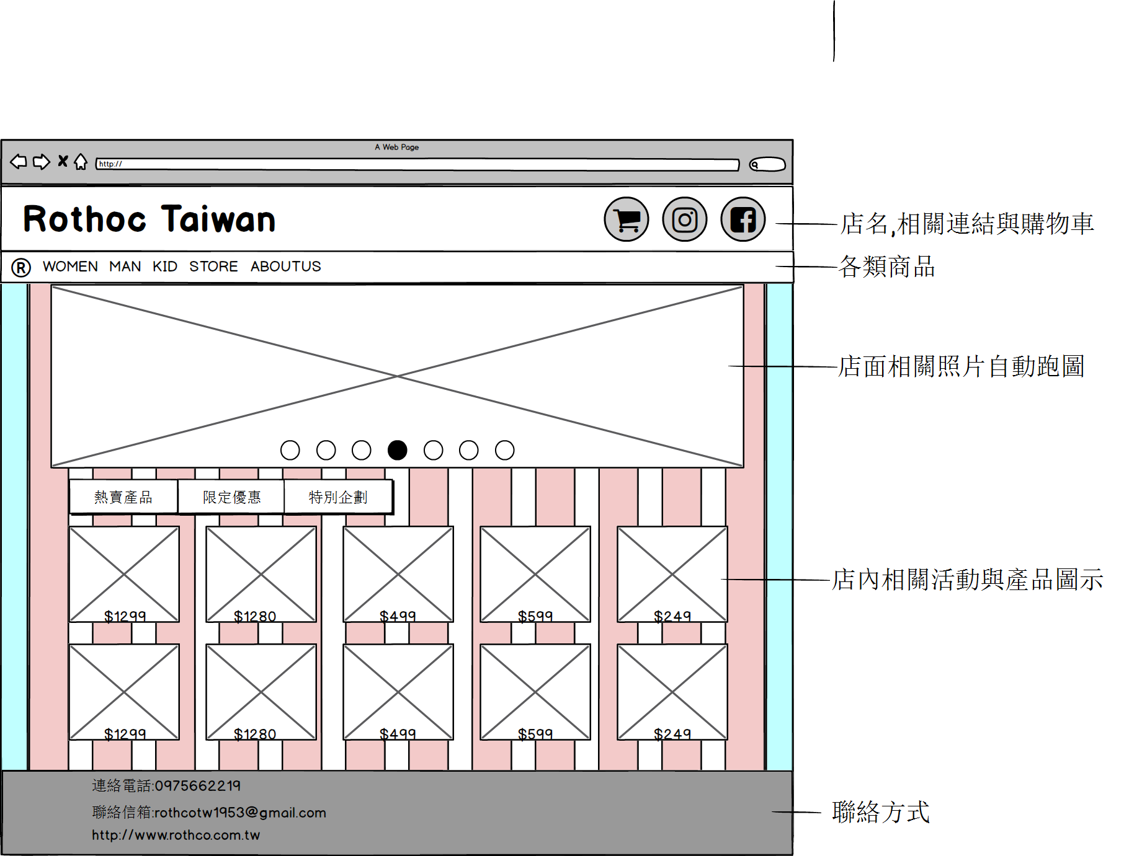
草圖

Slide 6
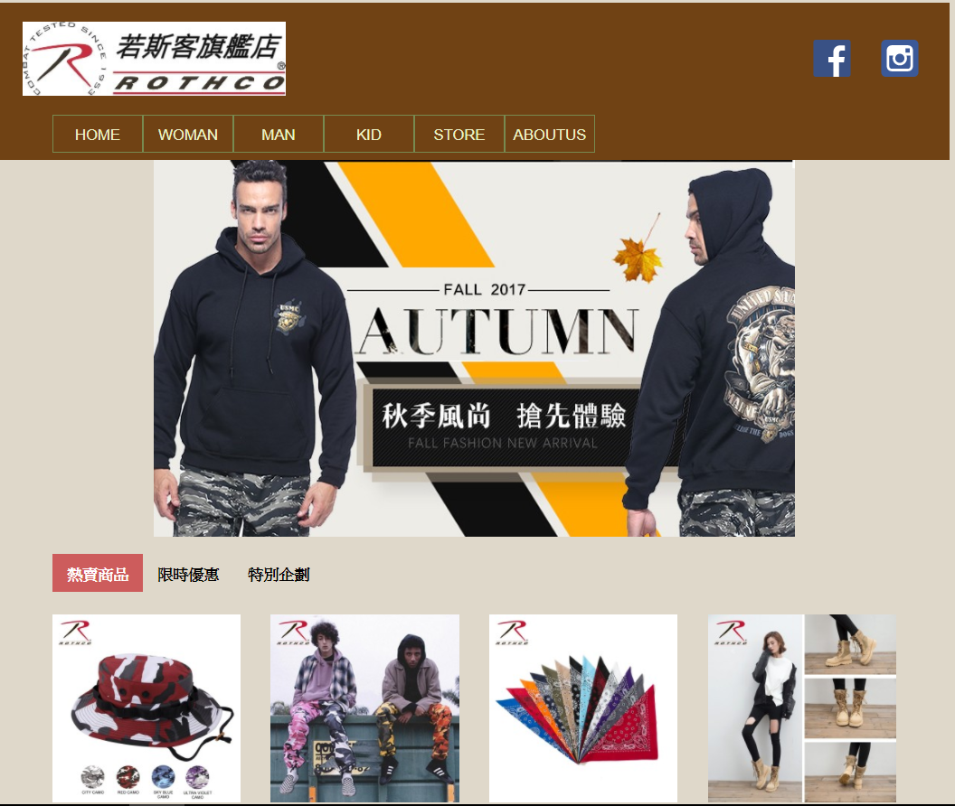
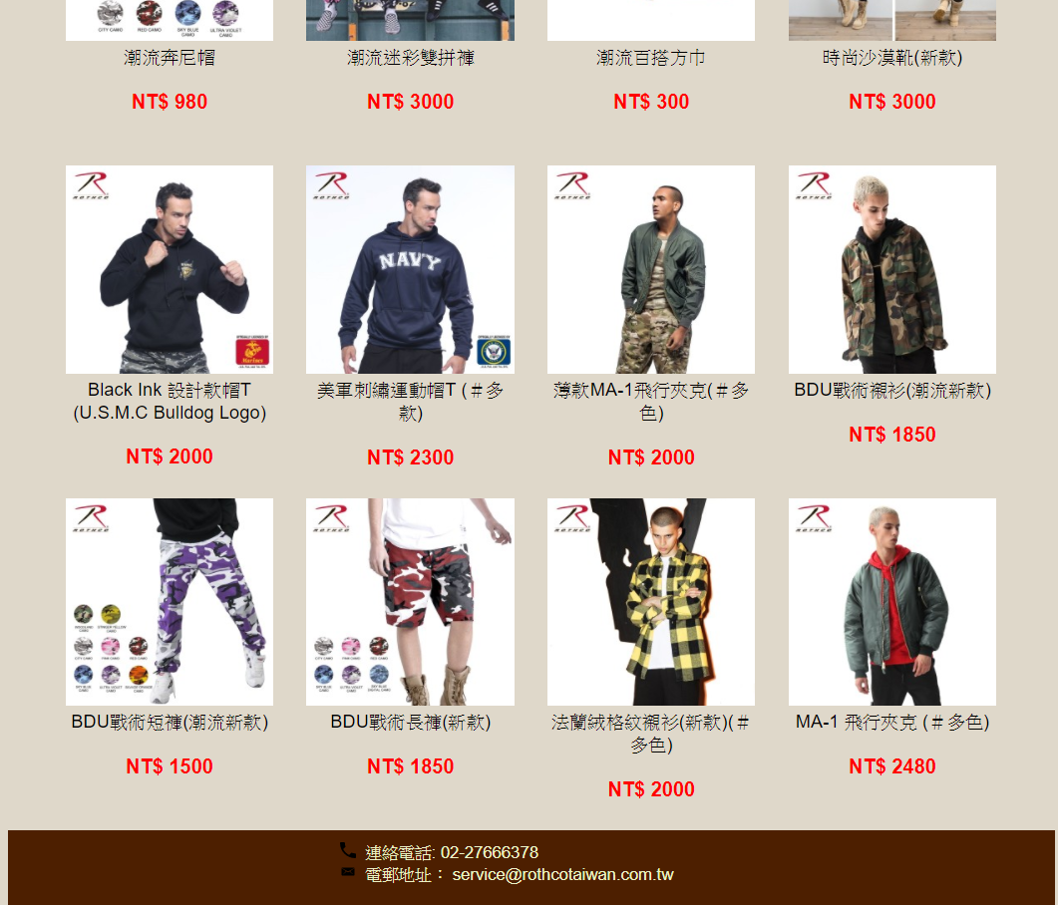
成品

Slide 7
謝謝大家

